Slide 1
ASML Topic 1 Report
TECHNOLOGY
Group : Hamster can’t coding
葉明淳、段欣妤、連軒、蕭希敏、廖幃萱
Github:
https://github.com/ximin1220/Hackathon_2022_ASML1_HamsterCantCoding
INVESTMENTS

Slide 2
Contents
01
02
03
問題描述
發想方向
使用工具
04
05
06
功能介紹
遭遇困難
未來展望

Slide 3
01
問題描述

Slide 4
Description
如何幫助使用者完成批量影像的演算法設計？
不論使用哪種程式語言、程式架構開發產品，都會遇到影像處理的問題，因此需要調整和設計影像處理演算法，除了可以加快測試，更可以達到提升產品品質的效果。

Slide 5
02
發想方向

Slide 6
為能加速工程師們處理影像的過程，我們希望能做出一個簡單而好操作的UI介面，能夠一次性對批量影像進行一連串的處理並記錄。

Slide 7
03
使用工具

Slide 8


使用工具
Language
Tool
Module
由於Python具備許多在影像處理上可直接應用的模組，因此使用Python作為主要設計語言
在使用者使用介面有利用額外的Qt Designer來幫助程式視覺化呈現，以便操作
1.PyQt5
2.cv2
3.numpy
4.mainForm
5.PIL
6.functools

Slide 9
04
功能介紹

Slide 10
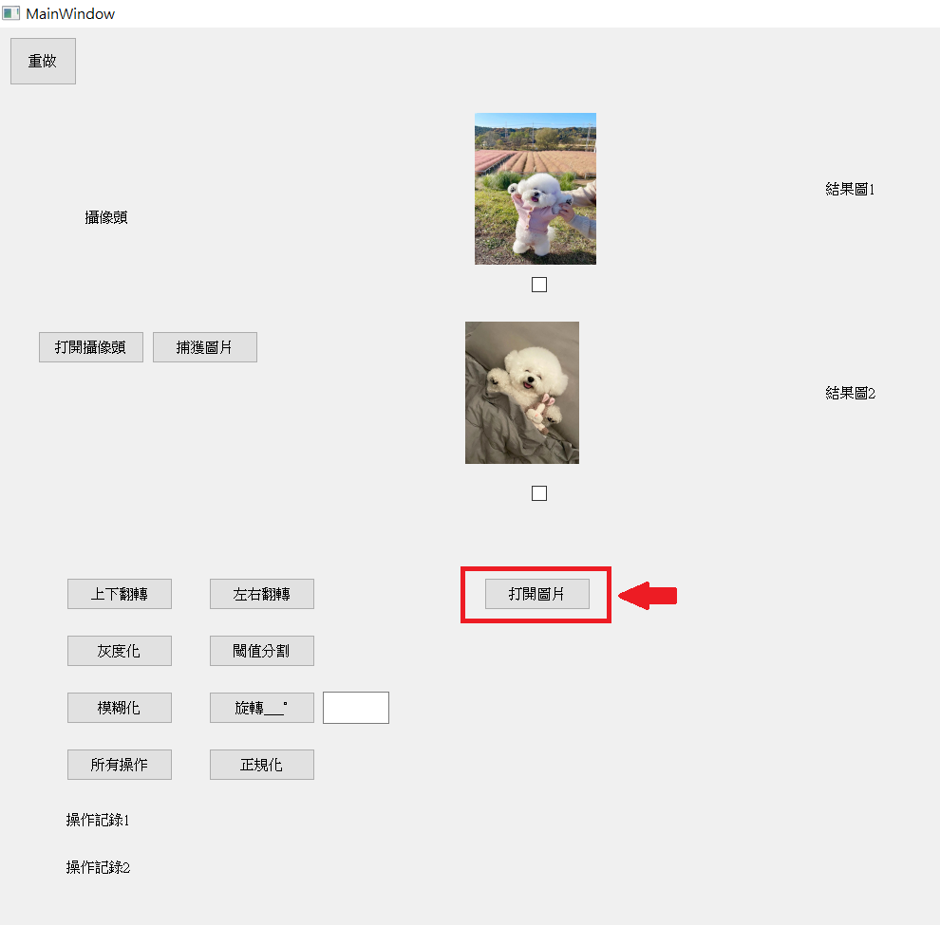
01 輸入圖片
圖片輸入途徑有2種:
1.自本地端同時選擇兩張jpg檔
2.自攝像頭輸入照片

Slide 11
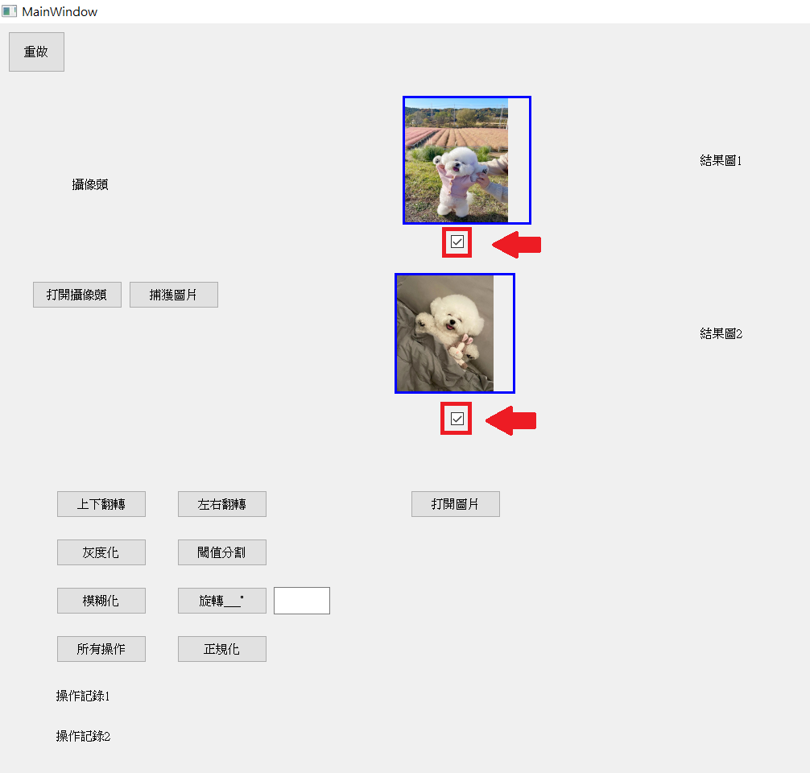
02 選擇編輯圖片
再輸入圖片的兩端會有方格能勾選現在要編輯的圖片，達成對指定圖片編輯的效果

Slide 12
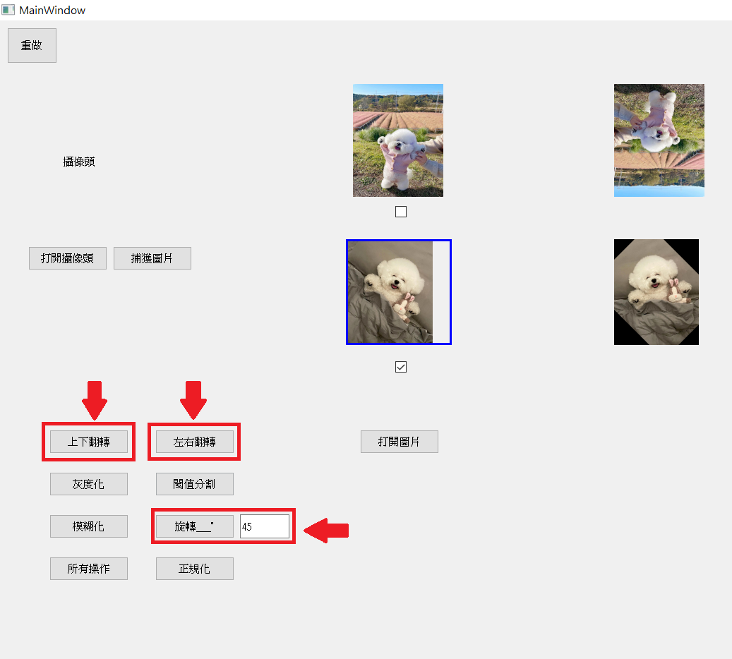
03 圖片翻轉
透過按鍵與輸入，能使圖片上下左右翻轉，並且旋轉輸入角度

Slide 13
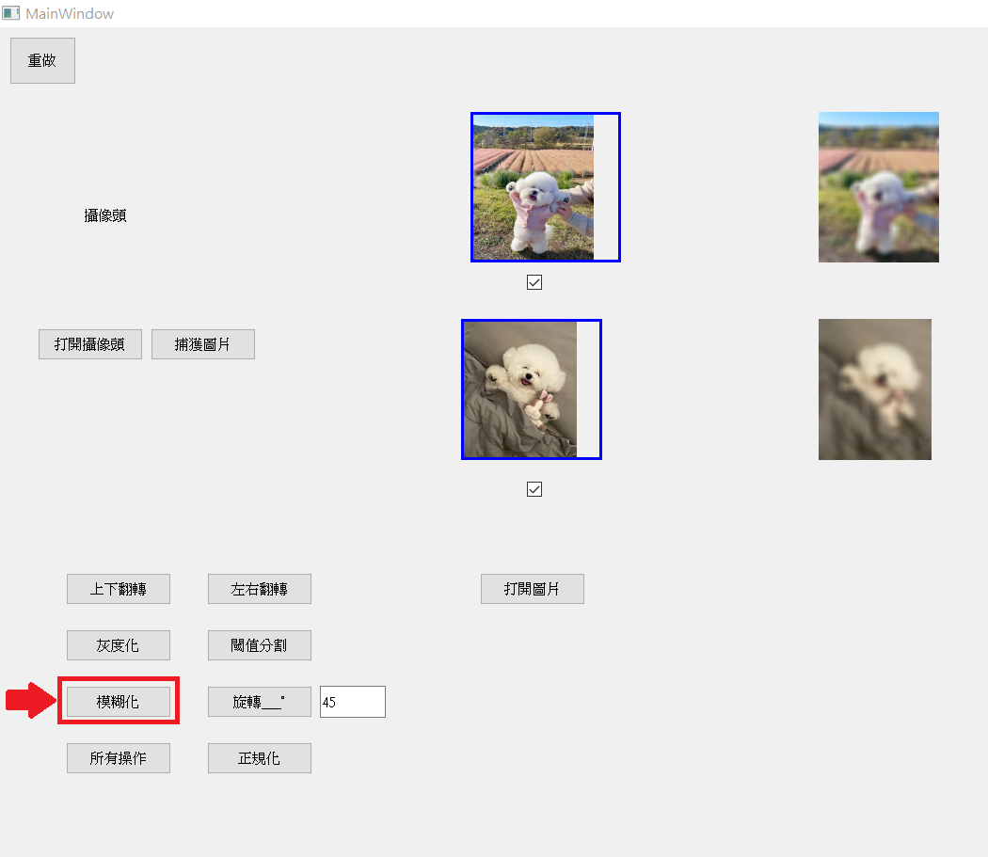
04 圖片模糊化
每按一次按鍵，會將每單位像素模糊20
(Blur the image by setting each pixel to the average value of the pixels in a square box extending 20 pixels in each direction)

Slide 14
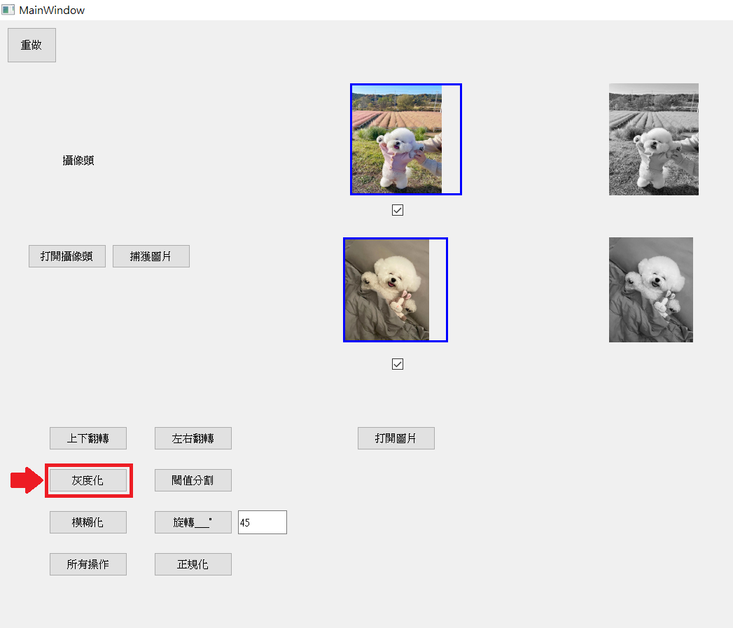
05 圖片灰度化
以Format_RGB888對圖片進行儲存，存入格式為R, G, B。

Slide 15
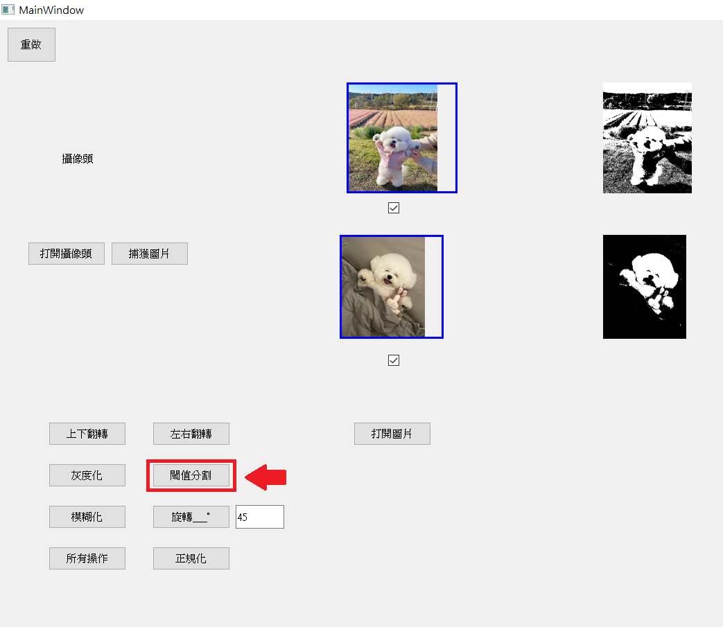
06 圖片閾值分割
將閾值thresh初始為0,使用cv.threshold分割圖像
這個函數會回傳閾值圖像和閾值

Slide 16
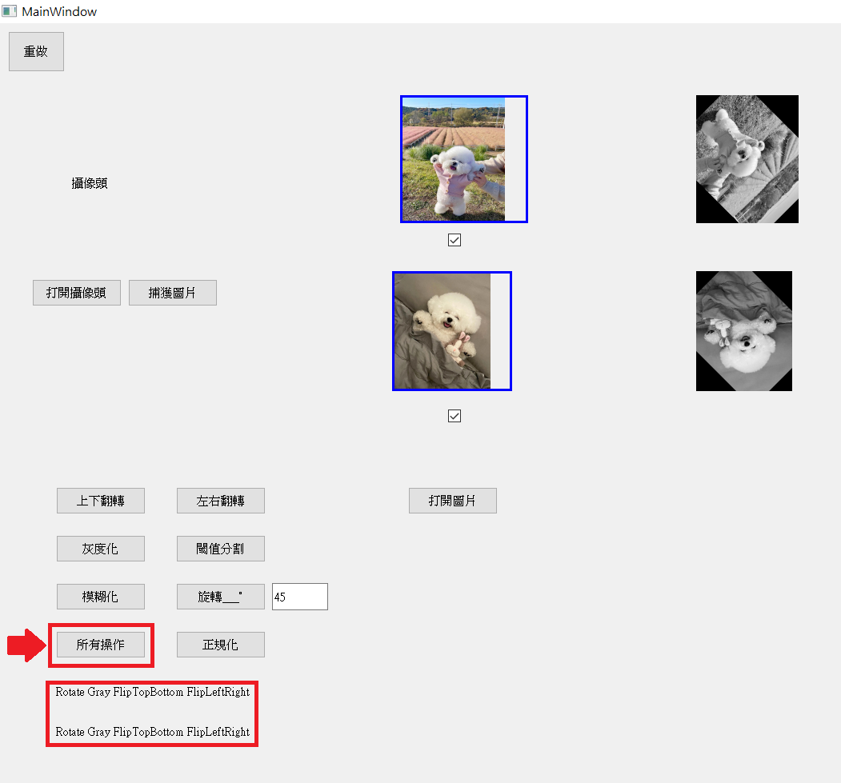
07 輸出所有操作
記錄對圖片編輯的所有過程，在按下按鍵後以文字形式輸出，以便使用者知道自己做了哪些步驟

Slide 17
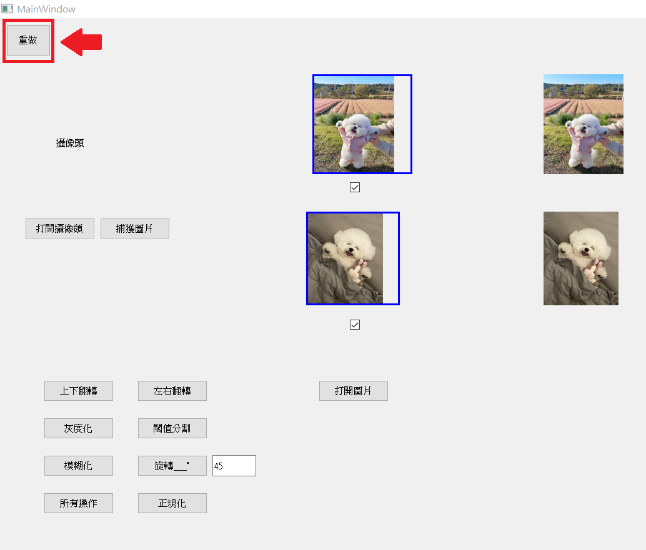
08 重做
將對圖片做的所有動作均歸零，回復為原始圖片

Slide 18
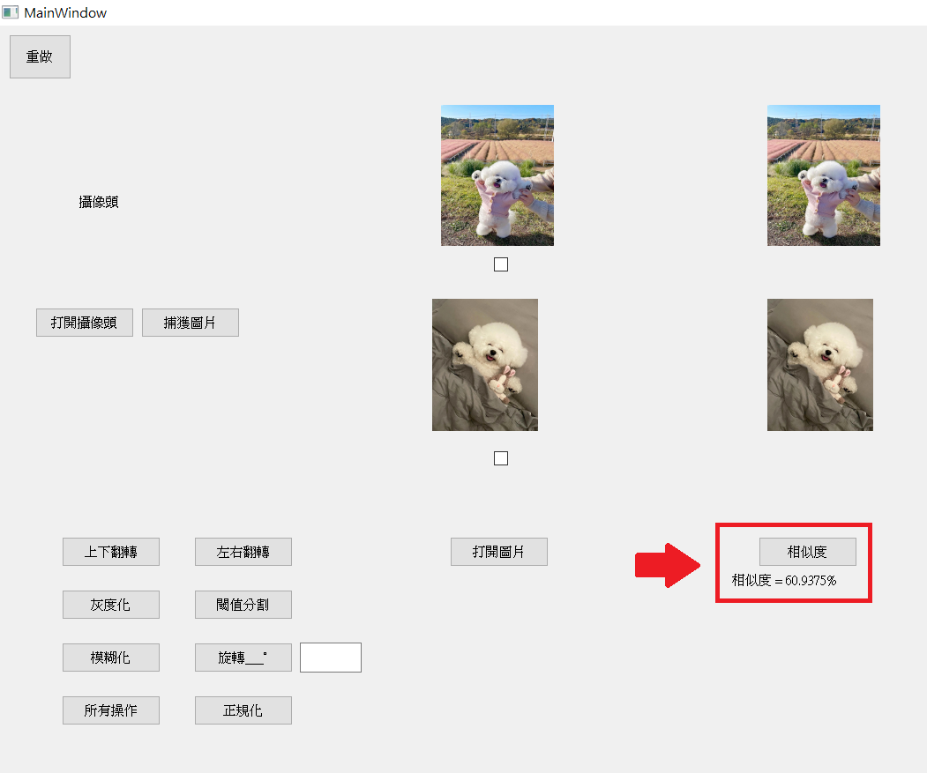
09 相似度
使用.formarray將兩張圖片轉成array,
接著使用hamming_distance算出兩圖片的相似度並回傳,最後轉成string輸出

Slide 19
05
遭遇困難

Slide 20
Difficulty
一開始的開發方向不明確，不知道要用什麼工具開發
Solution : 在多方嘗試後用Pyqt
最初輸入圖片要一次一次選，各項功能只能實作一次且無法覆蓋
Solution : 在查找後換工具開發

Slide 21
Difficulty
使用GetOpenFileName : 一次只能開一個檔案
Solution : 使用GetOpenFileNames 一次打開多個檔案
RGB2GRAY在轉換後，傳給其他function不相容
Solution : 在轉換時都換成一樣的單位

Slide 22
Difficulty
Pythonpyuic的套件很難找到路徑和安裝
Solution : 將原先的Python卸載，重新安裝
Pyqt一開始不理解self的含義，不同物件之間函數會搞混
Solution : 弄清楚class和instance可解決

Slide 23
06
未來展望

Slide 24
Future Work
使用者報告
美化
放更多照片
另存新檔
上市App，對使用者進行調查搜查，並改善及增加功能
將UI介面處理更加美觀，並將功能排列更清楚
礙於UI版面大小，目前只能選取兩張圖，希望能將版面配置處理更加完善
從UI中提取照片

Slide 25
參考資料
https://pillow.readthedocs.io/en/stable/reference/ImageFilter.html
https://zhuanlan.zhihu.com/p/336946131
https://blog.csdn.net/weixin_45063703/article/details/120686471
https://blog.csdn.net/guduruyu/article/details/70842142
https://blog.csdn.net/Ibelievesunshine/article/details/105298897

Slide 26

Thank you!

